Slide 1
CV21B.programming04
汇报人：181250006 曹英瑞
其他组员：吴凯程

Slide 2
技术选型
模型
训练网络：FaceNet (Google 2015) + Inception-ResNet-v1
预训练数据集：MS-Celeb-1M
作业实现
数据处理
特征提取
分类预测
改进尝试
继续训练
数据增强
参考资料：
https://machinelearningmastery.com/how-to-develop-a-face-recognition-system-using-facenet-in-keras-and-an-svm-classifier/
https://github.com/bubbliiiing/facenet-keras.git

Slide 3
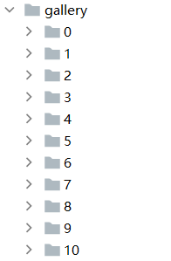
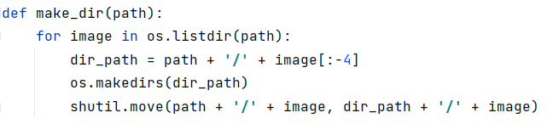
数据处理
每一类图像存放到对应文件夹

Slide 4
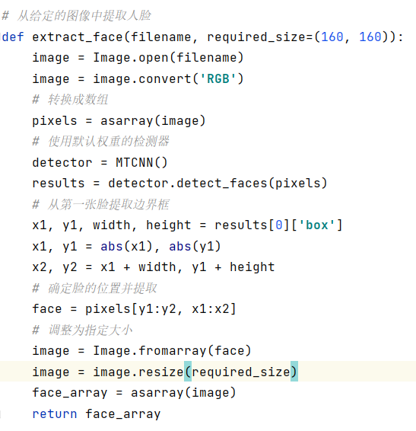
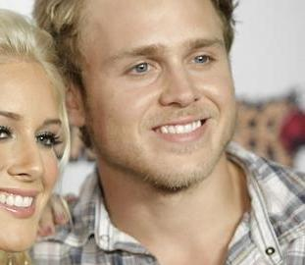
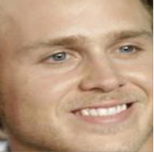
数据处理
MTCNN检测人脸
选取人脸区域
调整为指定大小（160×160）

Slide 5
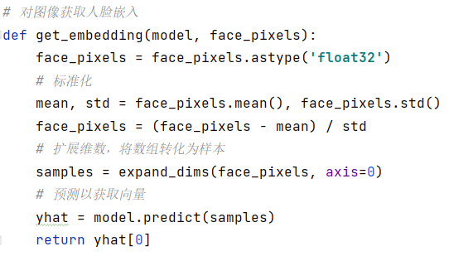
特征提取
对人脸数据进行标准化
使用模型预测以获得特征向量（128维）

Slide 6
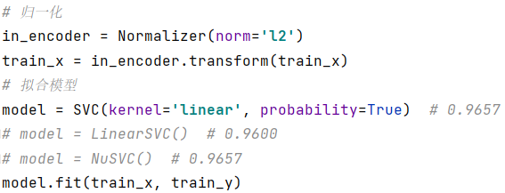
分类预测
L2归一化
使用分类器拟合
SVC(kernel=‘linear’)：0.9657
LinearSVC：0.9600
NuSVC：0.9657
预测样本

Slide 7
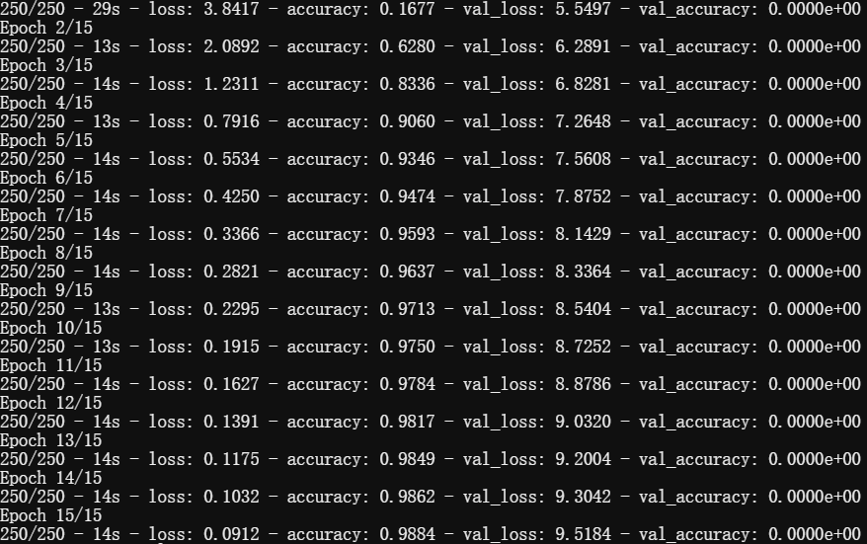
改进尝试
使用训练数据继续训练
在原模型后加上全连接层等进行分类
冻结原模型部分层继续训练
收敛很快
存在过拟合
冻结最后16层：0.9539
冻结最后99层：0.9087
不冻结：0.8307

Slide 8
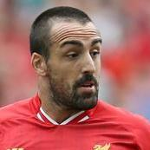
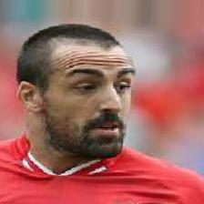
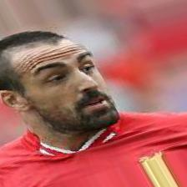
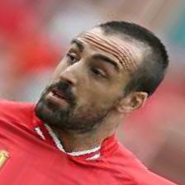
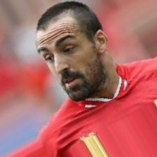
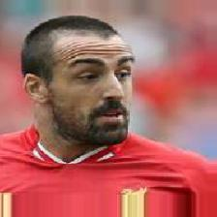
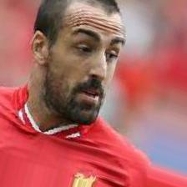
改进尝试
数据增强
原有gallery数据太少
效果没有变化

Slide 9
谢谢

